Slide 1
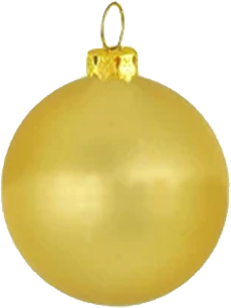
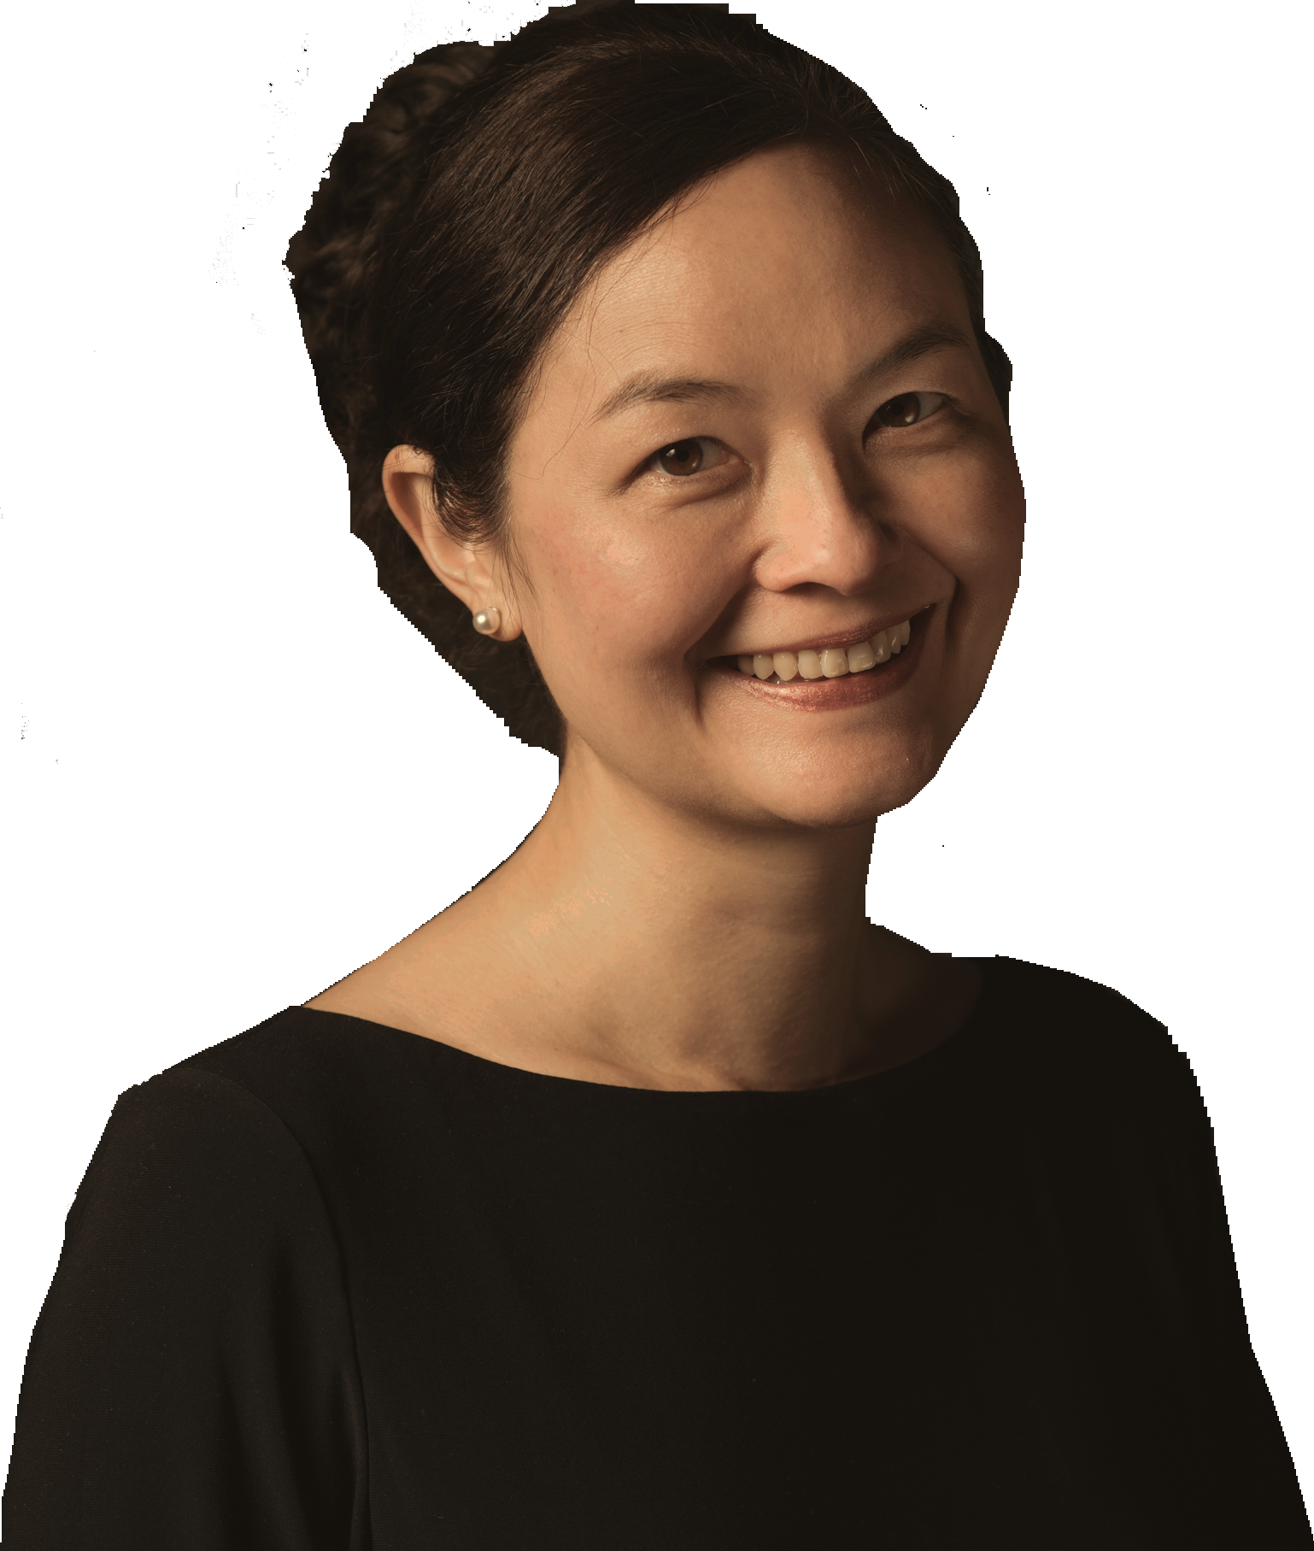
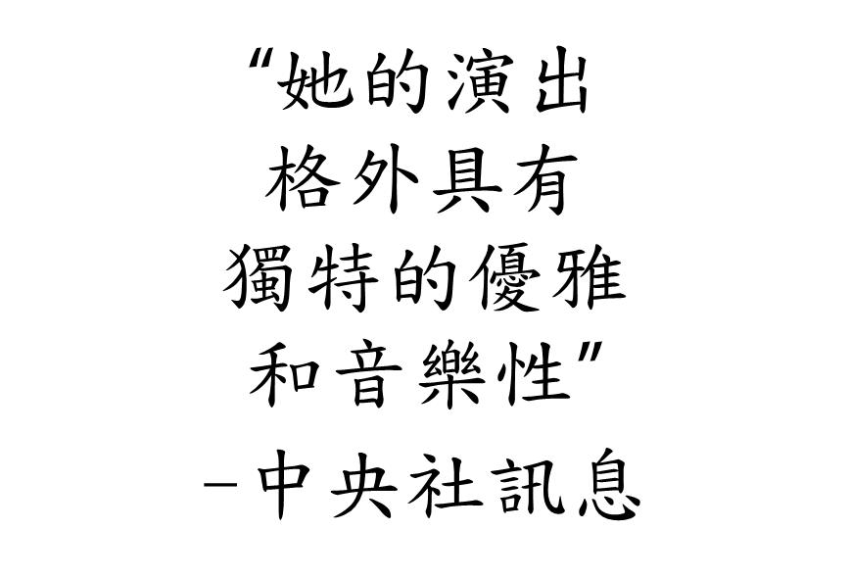
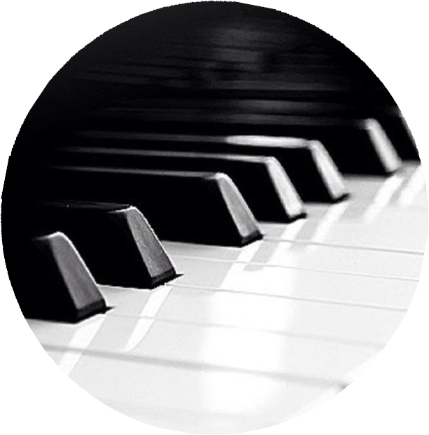
星期六
24
DEC
7:00PM
免費入場
基督之家第五家
Home of Christ in Cupertino
10340 Bubb Rd, Cupertino
hoc5.net (408) 996-8208
Notes:
SandraShen.com
“她的演出格外具有獨特的優雅和音樂性”-中央社訊息

Slide 2
